Slide 1
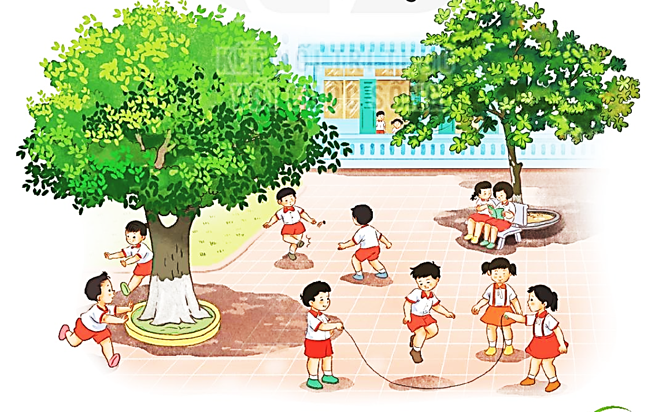
TRƯỜNG TIỂU HỌC NGỌC LÂM
HOẠT ĐỘNG TRẢI NGHIỆM
CHỦ ĐỀ 4
AN TOÀN CHO EM
Bài 8: An toàn khi vui chơi
GV: Đỗ Thị Kiều Hoa
Lớp 1A6

Slide 2
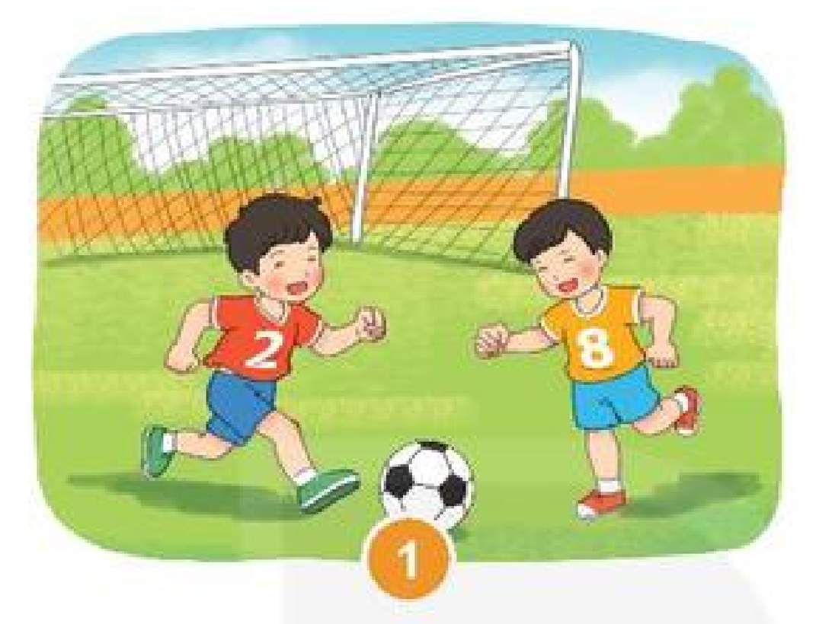
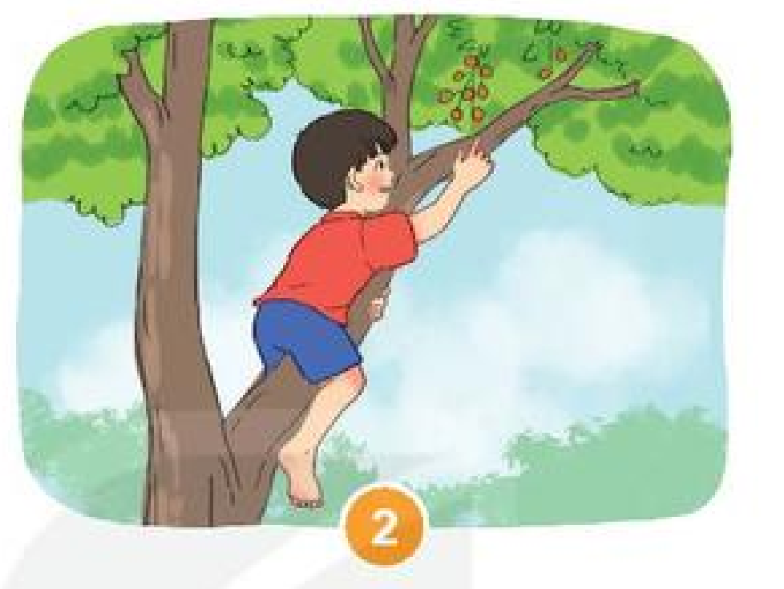
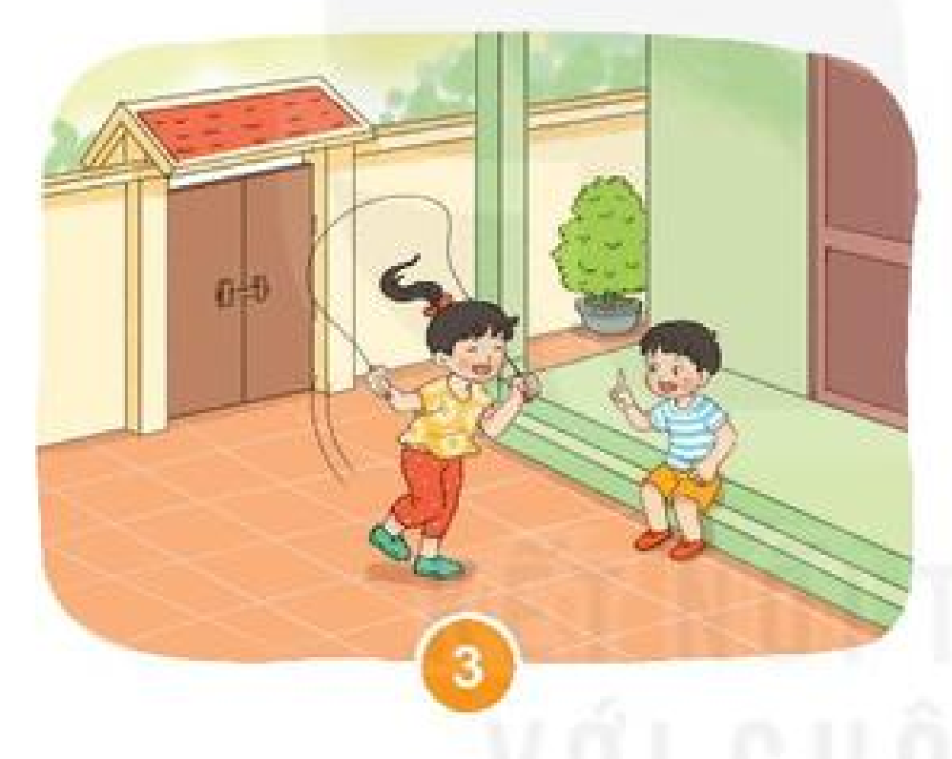
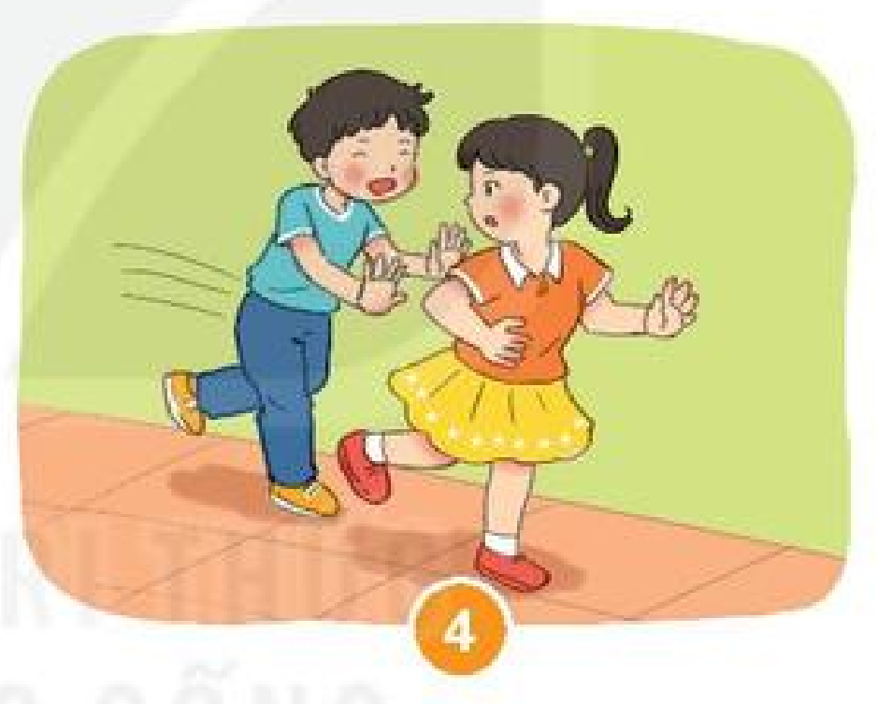
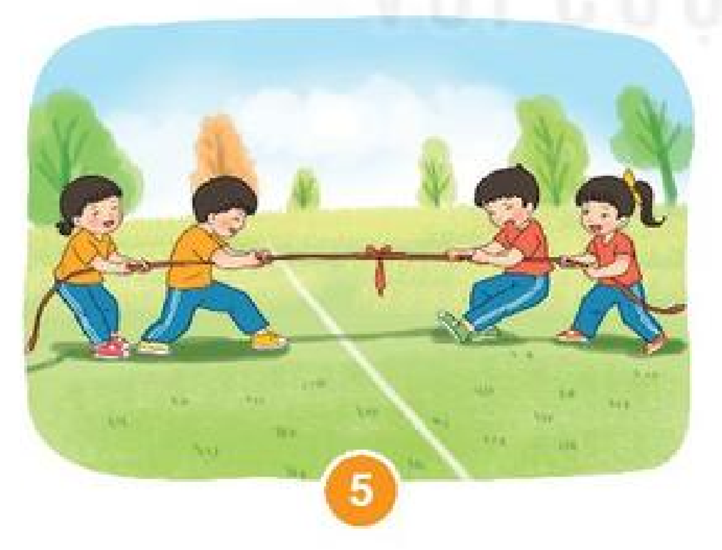
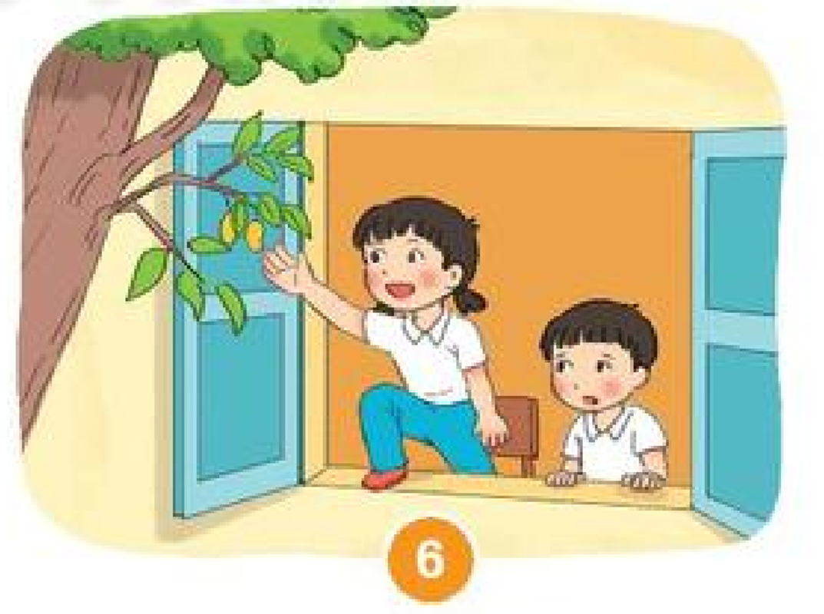
Hoạt động 1: Xác định hành động an toàn , không an toàn khi vui chơi

Slide 3
Hành động an toàn Hành động không an toàn

Slide 4
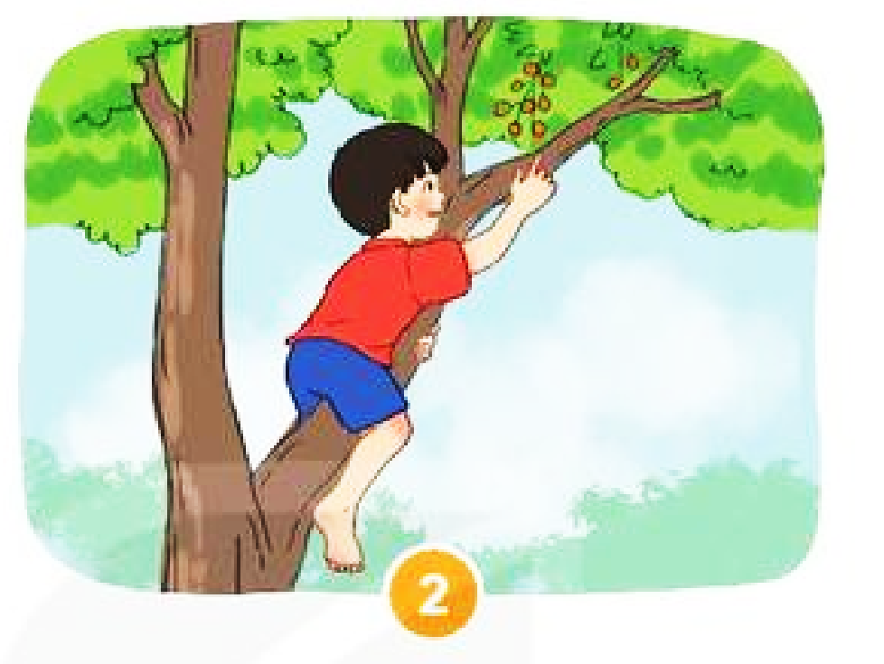
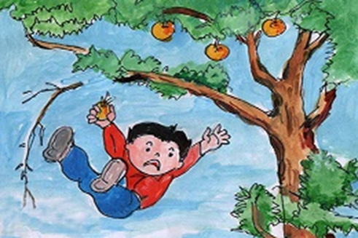
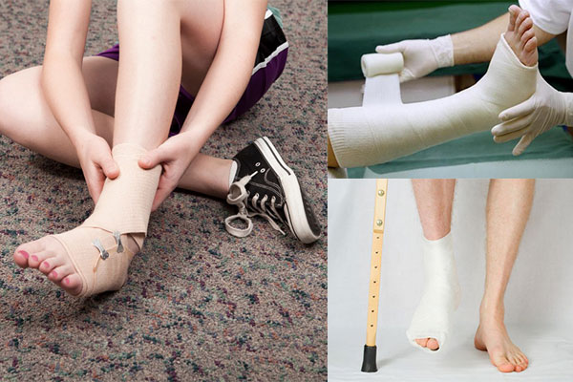
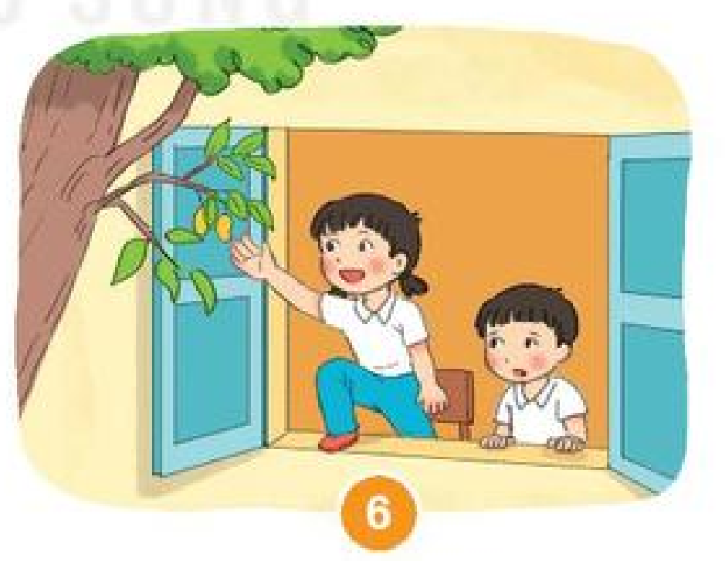
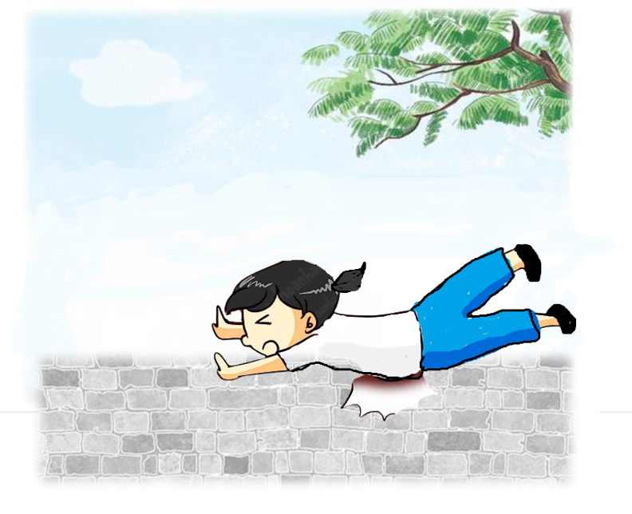
Notes:
Ms Huyền Phạm - 0936.082.789 – YOUTUBE: MsPham. Facebook: Dạy và học cùng công nghệ.

Slide 5
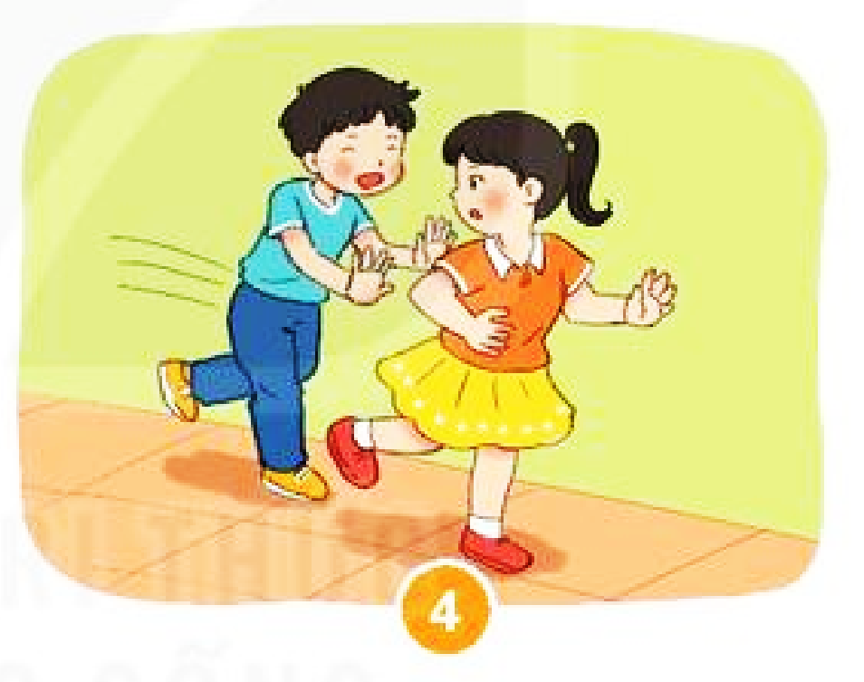
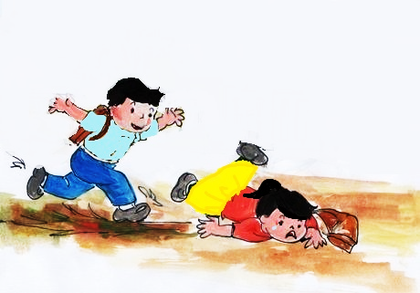
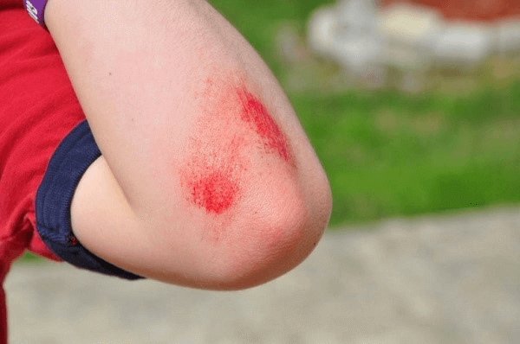
Notes:
Ms Huyền Phạm - 0936.082.789 – YOUTUBE: MsPham. Facebook: Dạy và học cùng công nghệ.

Slide 6
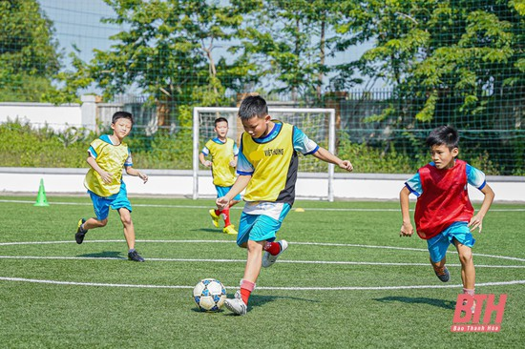
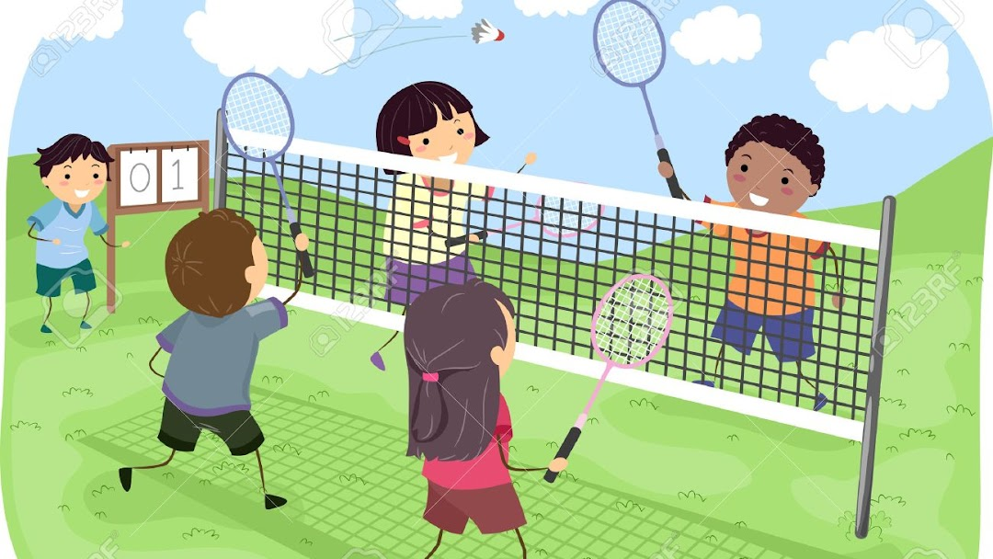
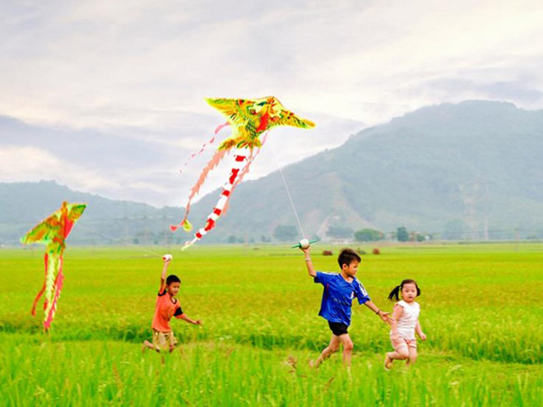
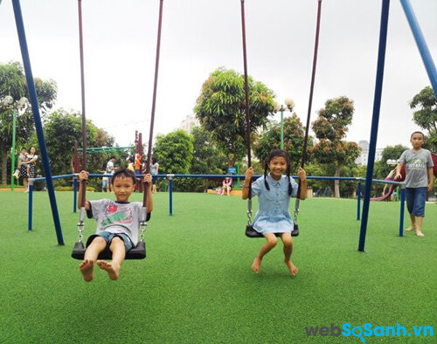

Slide 7
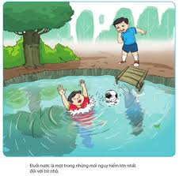
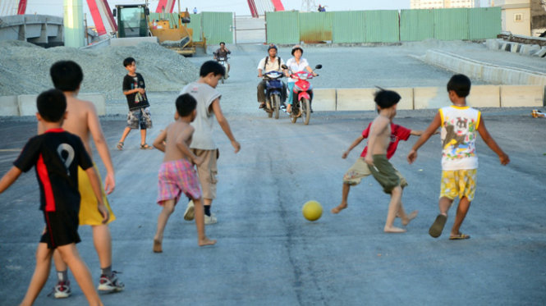
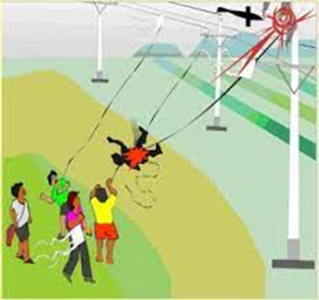


Slide 8

HOẠT ĐỘNG 3:Vận dụng
TRÒ CHƠI: Nhìn hình đoán tên trò chơi

